Slide 1
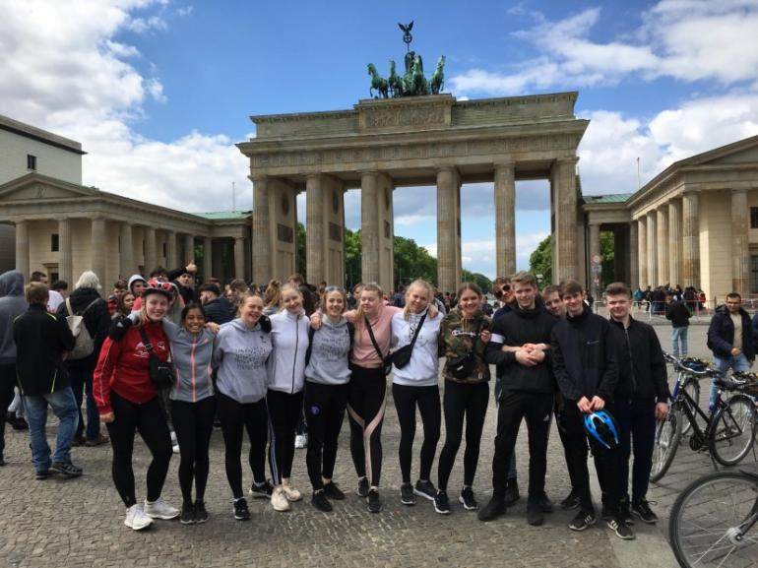
B
E
R
L
I
N
2
0
2
3

Slide 2
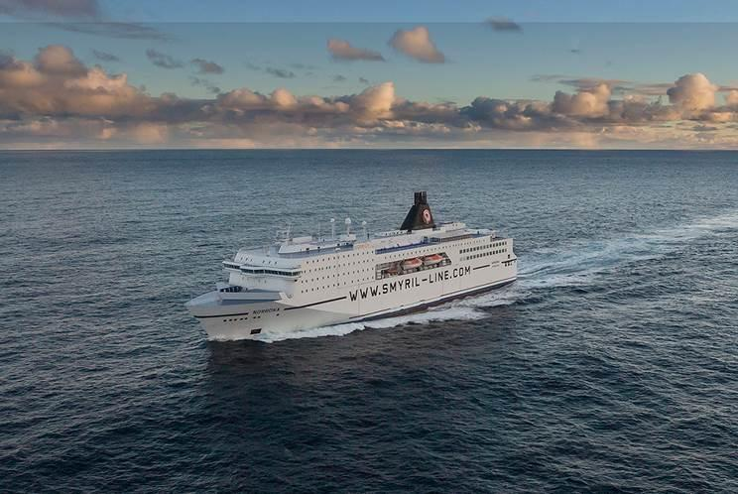
Ferðin byrjar umborð
B
E
R
L
I
N
2
0
2
3

Slide 3
Berlin 2023
Ferðaætlan
Íroknað prísin er:
Ferðin við Norrønu við 3 máltíðum um dagin; bussar til Berlin; gisting v/ morgunmati og gjald fyri útferðir við ferðaleiðarum í Berlin.
Tórshavn - Hirtshals 02. mars
Hirtshals – Berlin 04. mars
Berlin 04. – 10. mars
Berlin - Hirtshals 10. mars
Heimkoma 13. mars

Slide 4
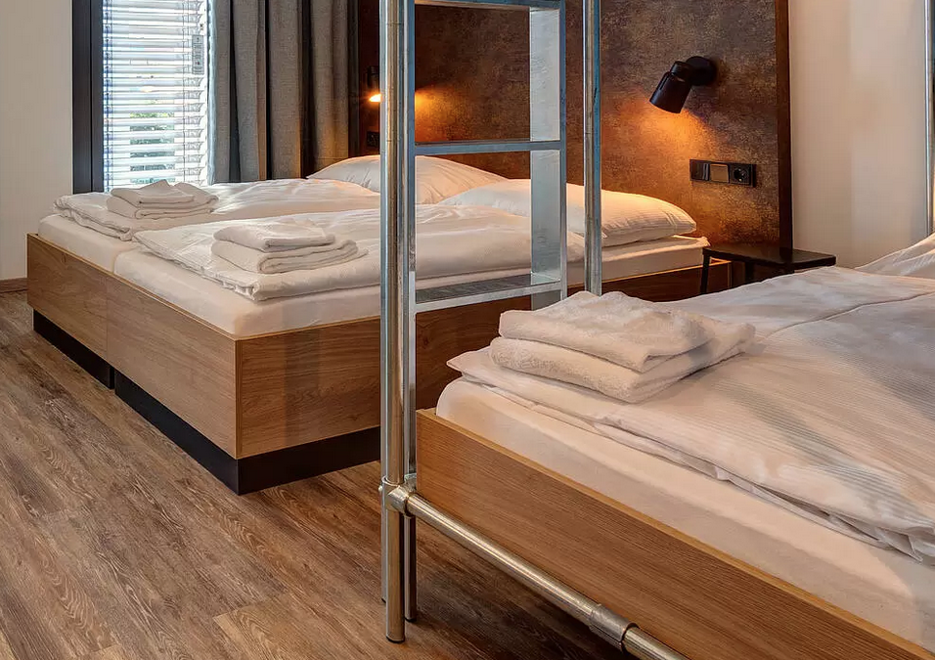
Berlin 2023
Berlin Tiergarten Hotel
Turmstraße 25, 10559 Berlin

Slide 5
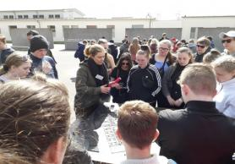
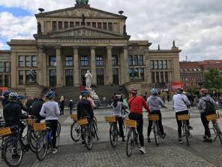
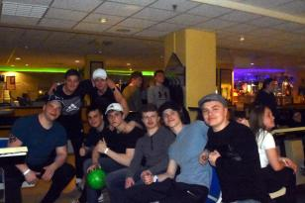
Vegleiðandi skrá

Slide 6
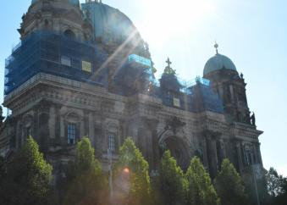
Sunnudagur 5. mars
Berliner Dom

Slide 7
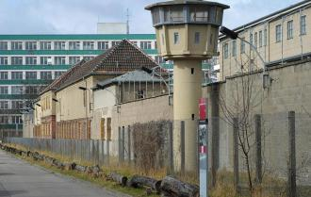
Sunnudagur 5. mars
Stasi fongsulið

Slide 8
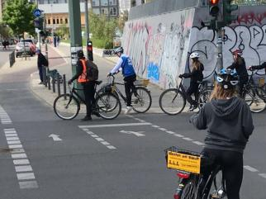
Mánadagur 6. mars
Berlin on bike

Slide 9
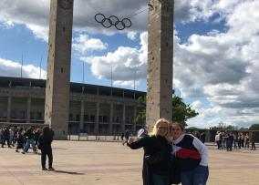
Týsdagur 7. mars
OL-leikvøllurin

Slide 10
Týsdagur 7. mars
Sachsenhausen (týningarlegan)

Slide 11
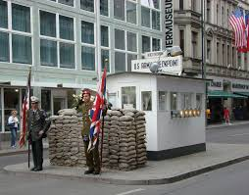
Mikudagur 8. mars
Checkpoint Charlie

Slide 12
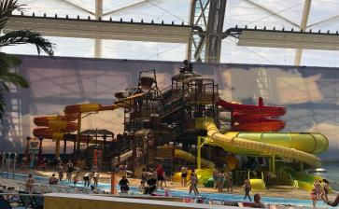
Hósdagur 9. mars
Tropical Island
Baðiland

Slide 13
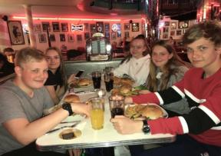
Fríggjadagur 10. mars
Frídagur - fráferð

Slide 14
Breytir
Sjóvinnubreytin: Evald Rasmussen
Handverksbreytin: Hans Nielsen
Kostbreytin: Jacoba Lervig
Ítróttarbreytin: John Petersen
Sniðbreytin: Una Weihe
Tónleikabreytin: Joan Samuelsen
Íverksetarabreytin: Ingi á Smið og Miriam N. Johannesen
Aage Nybo og Peter H. Niclasen

Slide 15
Leiðreglur á ferðini
Øll møta til ásettu tíðir
Fylgjast í ásettu bólkunum
Øll taka upp eftir sær
Ikki er loyvt at nýta rúsdrekka

Slide 16
Hentir upplýsingar:
Ferðapass
Tryggingar (ferðatrygging+avlýsingartrygging)
Lummapeningur
Spurningar: namx@namx.fo
Ferðatelefon: 21 10 74
Kunning: http://www.namx.fo/
Serlig atlit - kontaktlærarar

